Slide 1
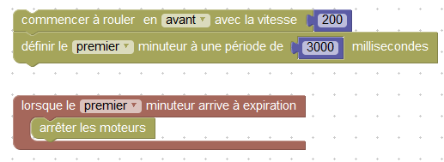
Thymio le dessinateur !
On va se servir du thymio pour faire des dessins ( Carrés, Rectancle, Triangle, Etoile … ).
Problème :
Les thymios ne réagissent pas tous pareils :
Exemple : chacun fait un programme qui fait avancer thymio pendant 3 secondes à la vitesse 200 !
Plaçons les robots sur la même ligne de départ et lançons le programme !
- Vérifions si ils vont droits et tous à la même distance !
Nous allons en tirer des conclusions :
Il faut calibrer le robot thymio ! C’est-à-dire le corriger pour le faire aller tout droit
Pour cela nous allons à l'aide d'une feuille vérifier le temps à mettre en place ( timer ) pour que thymio parcourt 10 cm à la vitesse 200 !
Sur Blockly :
Mettre le timer ( minuteur ) à la valeur de test ( mettre un nombre de secondes au hasard 2s ) Avancer tout droit avec la vitesse 200 ( noter la distance parcourue par exemple 13 cm ) En déduire une valeur très proche du minuteur à mettre en place pour parcourir 10 cm ( règle de 3 ?? ) - Le calcul : Temps à parcourir pour effectuer 10 cm = (2000 * 10) / 13 = 1540 ms ( arrondi )
Mettre cette nouvelle valeur calculée et refaire le test : Lorsque le timer arrive à échéance : Arrêter les moteurs Ce programme est correct quand le robot s'arrête juste sur la marque attendue des 10 cm . Dés lors conserver la valeur correcte du Timer observé !

Slide 2
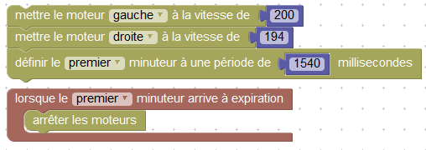
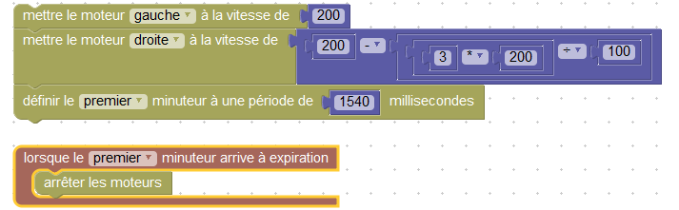
Thymio le dessinateur !
Vérifier que les 2 roues sont au même niveau ! Thymio va t'il de travers ? => Les 2 roues sont indépendantes et donc pas forcément à la même vitesse Imaginer une astuce pour corriger ce problème dans Blockly - Faire aller une roue moins vite que l'autre ( ou + ) - Vérifier l'écart observé entre les 2 roues ! Par exemple la roue gauche est OK,la droite est trop avancé de 0,3 cm Faire aller la roue droite plus lentement que la gauche, mais comment ? - En fait 0,5 cm de trop pour 10 cm parcourus ! - De combien en + va la roue droite ? 0,3/10= 3/100 - On va donc mettre : - Roue gauche = 200 - Roue droite = 200 - 3/100 ( 200 ) = 194 Refaire le test - Observations ?
On sait maintenant avancer ( droit ) et sur une certaine longueur ( 10 cm ) ! Comment faire en sorte que cela marche pour 5 cm, 20 cm ? - L’idée est de dire que la roue droite doit aller à la vitesse : Vitesse de roue gauche - 3/100 de la vitesse de la roue gauche !

Slide 3
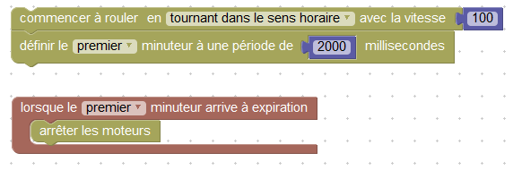
Thymio le dessinateur !
On va tâcher de savoir tourner d'un certain angle afin de + tard réaliser un carré ! - De quel angle doit-on tourner à chaque fois et combien de fois ? - se servir comme pour le test d'avancement du bloc du cercle gradué et mettre le centre du robot sur la croix ! - tourner dans le sens horaire avec la vitesse 100 pendant certain temps jusqu’à effectuer l'angle désiré !
- Question ? À quoi correspond tourner dans le sens horaire par rapport tourner à droite ?
- Prendre comme ci-dessous l’exemple avec 2 secondes de minuteur !
- Dans notre cas on observe le programme ci-dessous faisant un angle de 80 ° pendant 2000 millisecondes !
- Toujours la règle de 3 : il faut un minuteur de : 2000 * 90 / 80 = 2250 millisecondes pour tourner de 90 °.
- Vérifier la règle sur le programme en changeant la valeur du minuteur ( ici 2250 ) !
- Une fois les 90 ° atteint, noté le minuteur retenu pour y arriver !
- On va avoir besoin aussi plus loin de faire des angles de 120 ° et 144 °
- Faire les règles de 3 correspondantes et vérifier sur le cercle le bon résultat !
- Noter ces résultats pour la suite de l’atelier ! Dans notre cas : 2000 * 120 / 80 = 3000 et 2000 * 144 / 80 = 3600 !

Slide 4
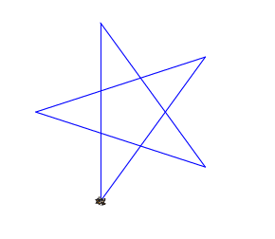
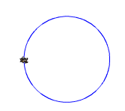
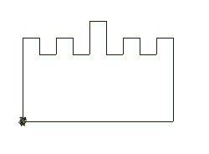


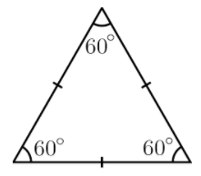
Thymio le dessinateur !
On va tâcher de reproduire les figures ci-dessous :

Slide 5
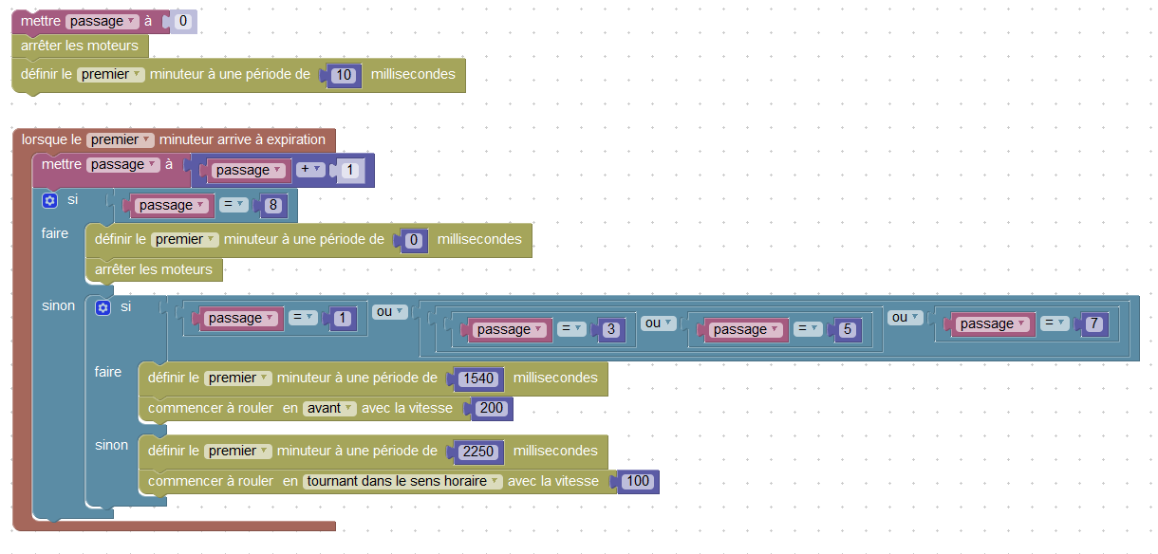
Thymio le dessinateur !
On va tâcher de reproduire la figure du carré :
Astuce :
Pour faire un carré il faut répéter n fois l’action : - Avancer de longueur ( 5 cm, 10 cm ) , taille du côté du carré - Tourner d’un angle de n degrés !
n * 4 = 360 degrés
A vous de jouer pour faire le plus beau carré Commencer les tests sans mettre de feutre dans le trou du thymio Changer de feutre avec le voisin pour économiser les feuilles ! Trouver une astuce pour ne pas consommer de papier inutilement !

Slide 6
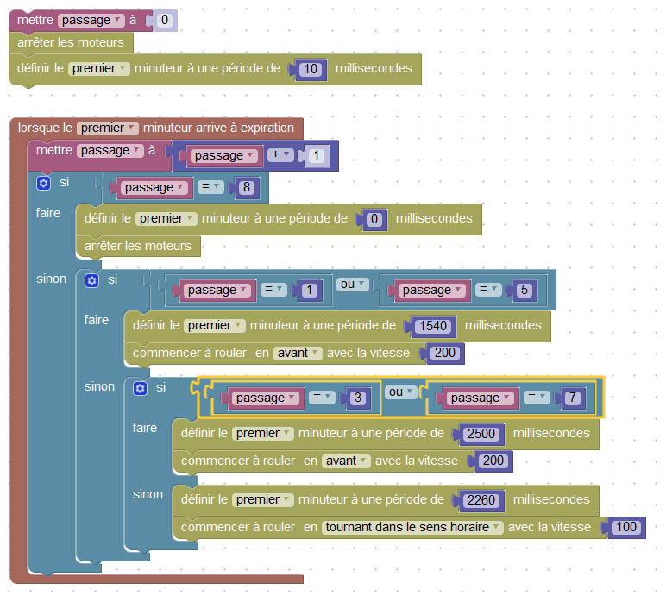
Thymio le dessinateur !
On va tâcher de reproduire la figure du rectangle :
Astuce : Pour faire un rectangle il faut répéter 4 fois l’action : - Avancer de la longueur d’un côté du rectangle - Tourner d’un angle de 90 degrés comme pour le carré ! - Attention les côtés du rectangle n’ont pas la même longueur dans notre cas Sinon on réalise ? A vous de jouer pour faire le plus beau rectangle

Slide 7
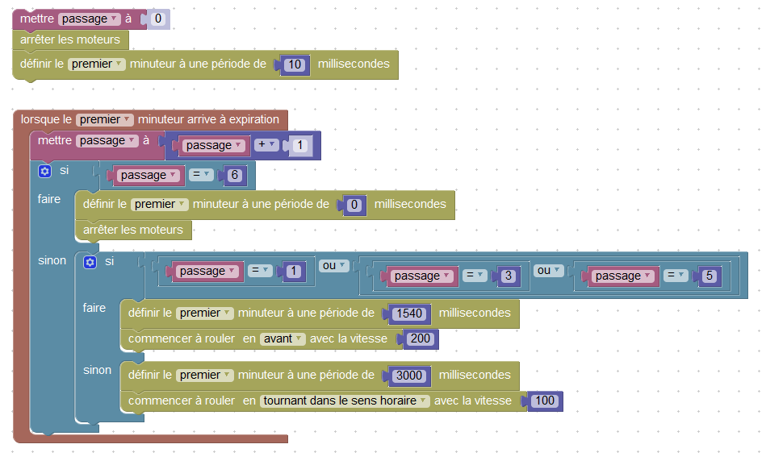
Thymio le dessinateur !
On va tâcher de reproduire la figure du triangle :
Astuce :
Pour faire un triangle ( isocèle => les angles sont égaux, les côtés de même longueur ) il faut répéter 3 fois l’action : - Avancer de la longueur d’un côté du triangle - Tourner d’un angle de 120 degrés! A vous de jouer pour faire le plus beau triangle

Slide 8
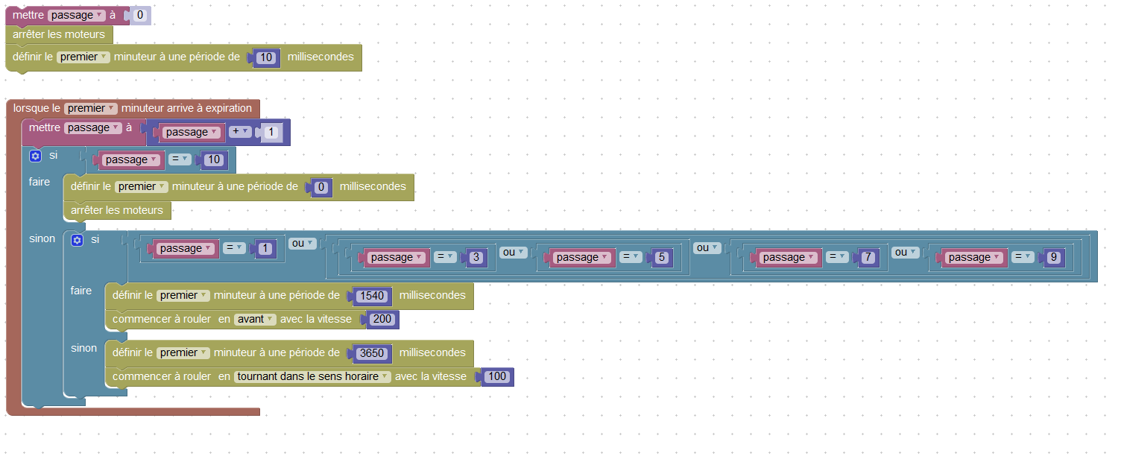
Thymio le dessinateur !
On va tâcher de reproduire la figure de l’étoile :
Astuce : Pour faire cette étoile il faut répéter 5 fois l’action : - Avancer de longueur ( 5 cm, 10 cm ) , taille de la branche de l’étoile - Tourner d’un angle de 144 degrés ! 144 * 5 = 720 degrés ( = 2 * 360 ° ) A vous de jouer pour faire la plus belle étoile !

Slide 9
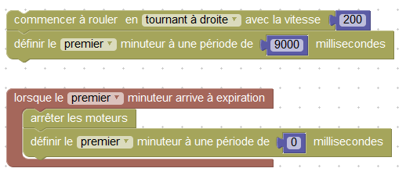
Thymio le dessinateur !
On va tâcher de reproduire la figure du cercle :
Il suffit simplement de tourner à droite ou à gauche pendant un certain temps pour le réaliser !
Il faut faire un angle de combien de degrés pour faire un cercle ?
Faire des tests avec le cercle de façon à s’arrêter quand le cercle est réalisé !
Astuce : On sait faire un angle 90 ° avec la valeur 2250 => 2250 * 4 = 9000 millisecondes !

Slide 10
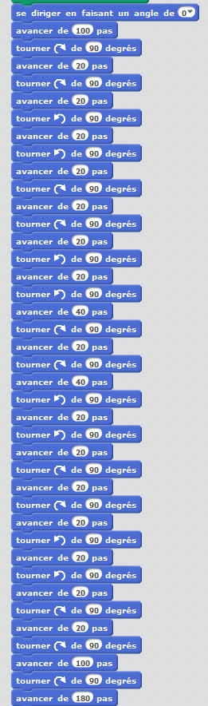
Thymio le dessinateur !
On va tâcher de reproduire la figure du château :
Voici le code scratch correspondant pour vous aider ! Question : Combien de passages à prévoir ? On va donner la correspondance entre un nombre de pas et un nombre de centimètres - 100 pas = 10 cm - => 20 pas = 2 cm, 180 pas = 18 cm Attention on tourne parfois à gauche et parfois à droite mais toujours de 90 ° !
A vous de jouer !
Pour vous aider un peu :
passage = 32 c’est la fin ! passage =1 ou 29 on avance de 10 cm passage = 2 or 4 or 10 or 14 or 16 or 20 or 26 or 28 or 30 on tourne droite de 90 ° passage = 6 or 8 or 12 or 18 or 22 or 24 on tourne gauche de 90 ° passage = 3 or 5 or 7 or 9 or 11 or 13 or 15 or 17 or 19 or 21 or 23 or 25 or 27 on avance de 2 cm passage = 31 on avance de 18 cm

